Slide 1

Sistema Operacional
Argumentos fornecidos na sua execução
Uma característica para deixar um shell-script mais robusto é o tratamento de argumentos.
Existem variáveis especiais que tratam os argumentos passados para um programa ou uma função.
Estes são:
O exemplo, mostra a execução por argumento e seus significados:
./script01.sh Dora RuaX,123 981200001 eu@nada.com
$0 – Retorna o nome do script que foi executado.
$N – Onde N é um número, corresponde ao argumento passado ($1 $2, $3 até $9)
$* – Retorna todos os argumentos de uma vez.
$# – Retorna a quantidade de argumentos passado para o script.
Argumento | Significado
$0 | Script01.sh
$1 (Nome) | Dora
$2 (Endereço) | Rua X,123
$3 (Celular) | 981200001
$4 (E-mail) | eu@nada.com
$* | Dora RuaX,123 9812000001 eu@nada.com
$# | 4
FATEC-RL Profa. Dora

Slide 2
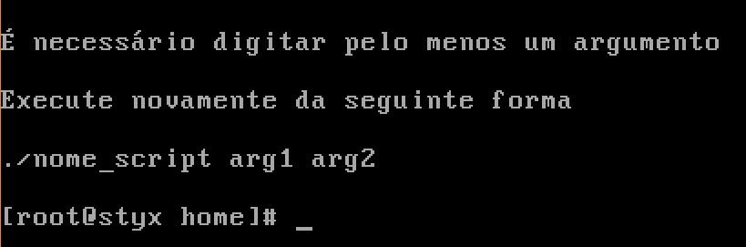
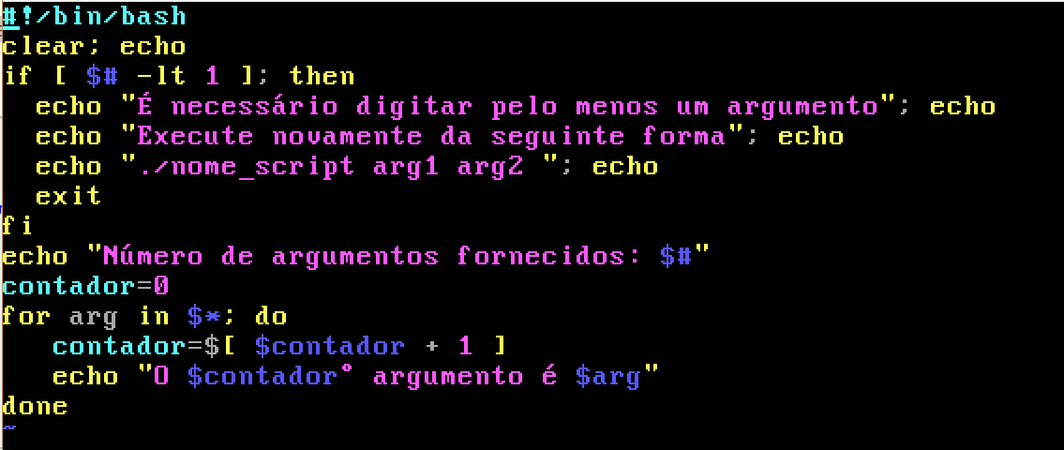
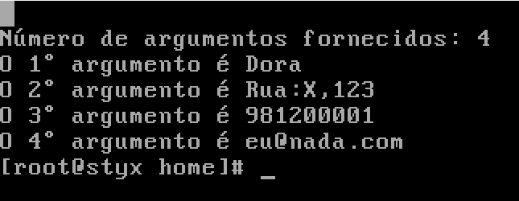
Sistema Operacional
Ex.1: Façamos um script que recebe argumentos (1 até 9), exibindo o quantidade recebida e cada argumento em uma linha. Caso não seja fornecido nenhum argumento exibir mensagem indicando o procedimento.
FATEC-RL Profa. Dora

Slide 3
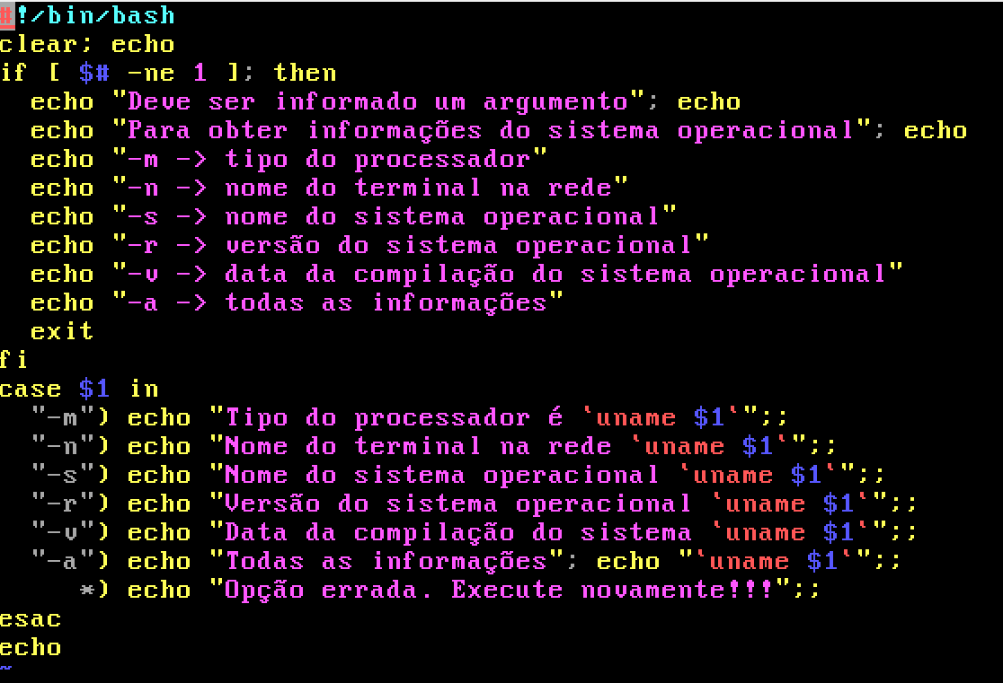
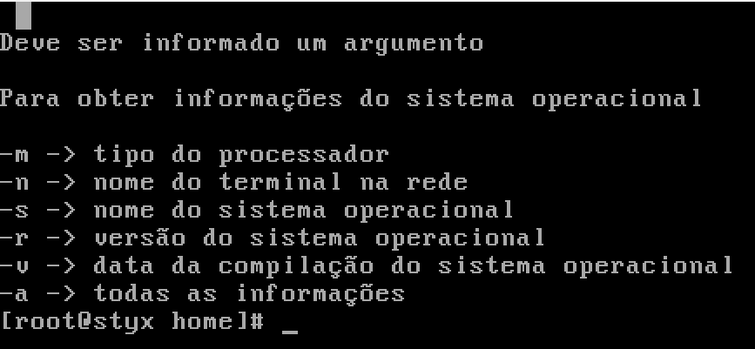
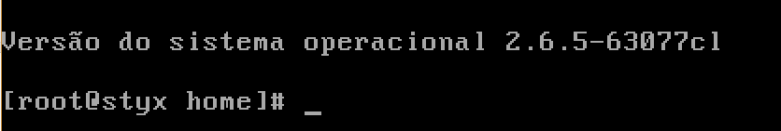
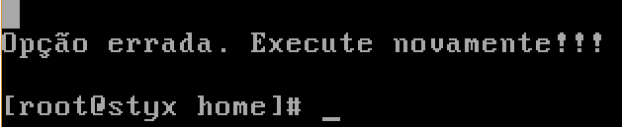
Sistema Operacional
Ex.2: Façamos um script que retorna informações do sistema operacional através de um único argumento específico para cada caso, com sua respectiva consistência.
FATEC-RL Profa. Dora

Slide 4
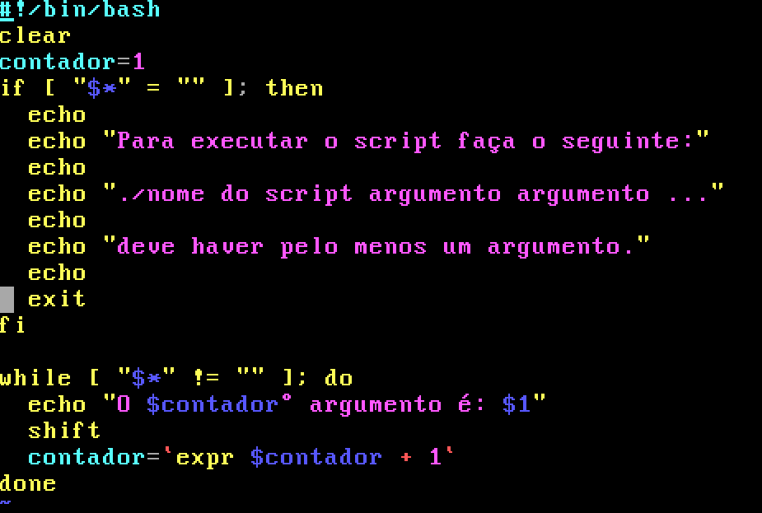
Sistema Operacional
Ex.3: Faça um script que receba por argumento um ou mais parâmetros e a partir disso seja feita uma identificação de cada argumento e sua respectiva posição. Caso não seja fornecido nenhum parâmetro exiba mensagem orientando o usuário.
O comando shift permite alterar a posição do parâmetro em lotes
FATEC-RL Profa. Dora

Slide 5
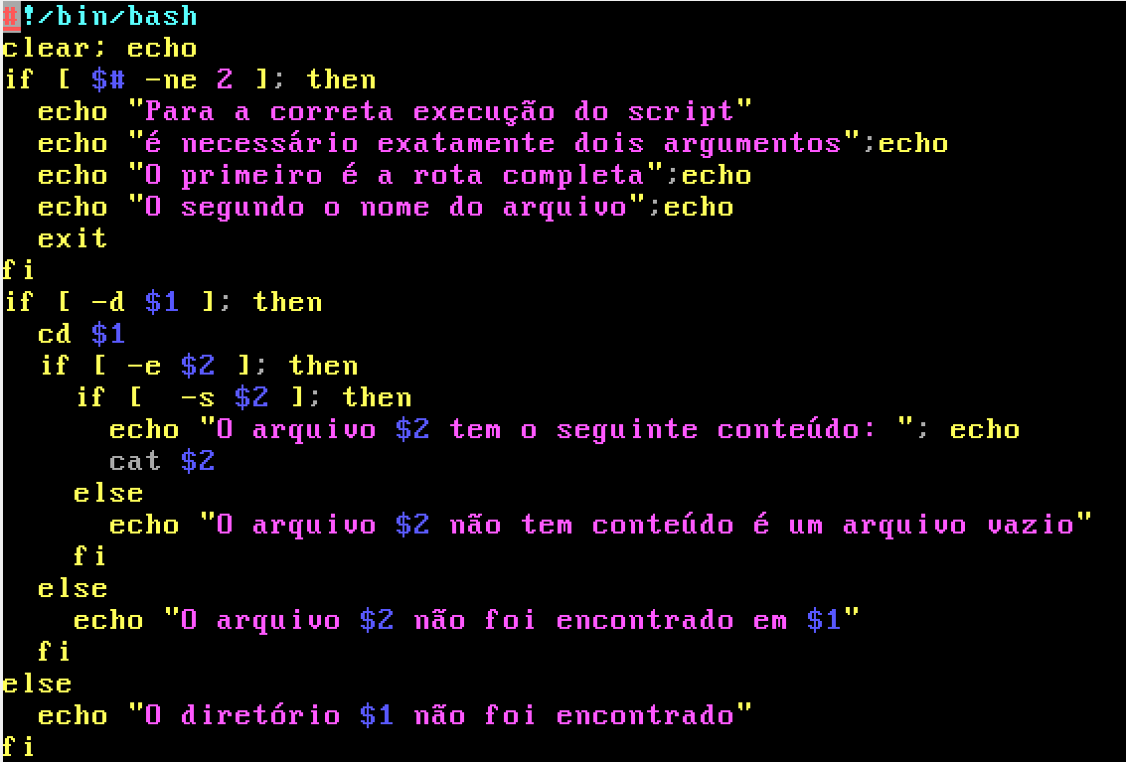
Sistema Operacional
Ex.4: Faça um script que receba dois argumentos, isto é, uma rota completa e o nome de um arquivo. Caso isso não ocorra mostre mensagem orientando a execução. Se os dados forem fornecidos devem ser consistidos e exibir o conteúdo do arquivo caso tenha tamanho maior que O, senão exibe que é arquivo vazio.
FATEC-RL Profa. Dora

Slide 6
Sistema Operacional
Vamos fazer agora a LISTA 13
Envie para meu e-mail: dvilanova@fatec.sp.gov.br
Assunto: (SEU CURSO) Lista 13
CORPO DO E-MAIL: <SEU NOME> <SEU RA>
Anexar o arquivo devidamente resolvido.
Bom trabalho!!!!!
FATEC-RL Profa. Dora

